Slide 1
무적3팀 - TourSome
Tour With Someone,
Too Awesome
세계 관광지 소개 및 리뷰 , 여행자들을 위한 세계 관광지 공유 반응형 웹 서비스

Slide 2
Table of Contents
① 기획의도 (Planning)
② 팀원소개 (Member)
③ 개발환경&적용기술 (Development / Technology)
④ 형상관리(Git/Gihub)
⑤ 협업관리(Agile Trello Kanbanboard)
⑥ 일정관리(간트차트, Gantt Chart)
⑦ 주요 기능 소개(기능 명세서)
⑧ 코드리뷰(Code Review)
⑨ 후기(Epilogue)
⑩ 끝인사(감사합니다, The End 등)
⑪
⑫

Slide 3
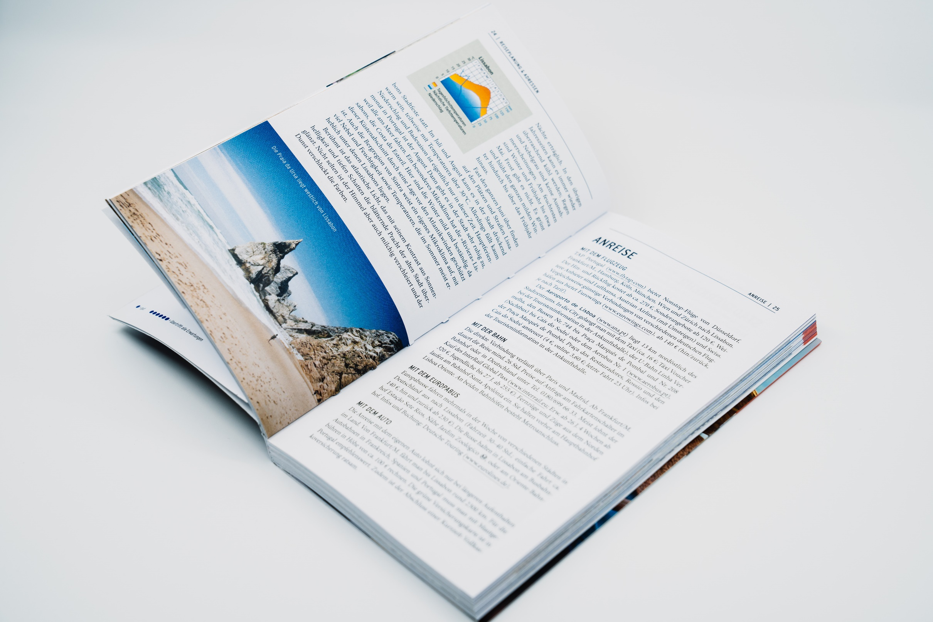
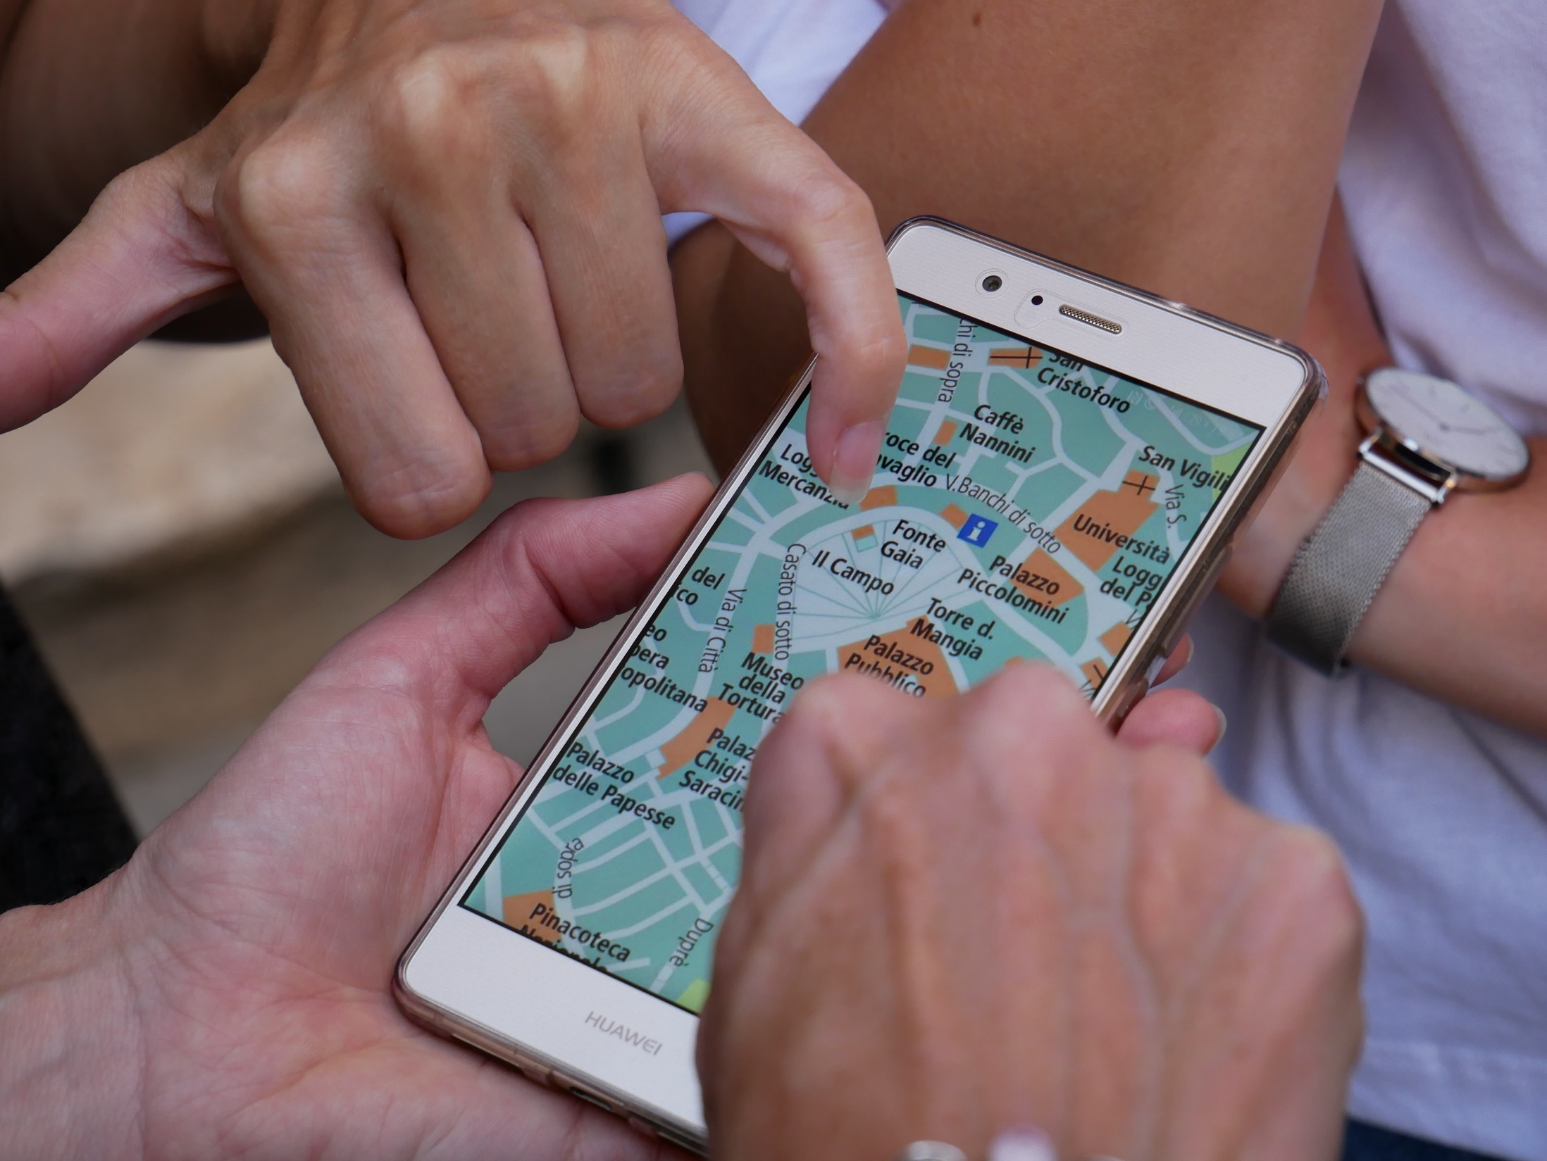
① 기획의도 (Planning)
가이드북
정보가 상세하고 객관적이며 체계적
업데이트가 빠르고 정확하지 않음
App
정보가 주관적이거나 검증이 되지 않음
시시각각 새로운 정보를 얻을 수 있음

Slide 4
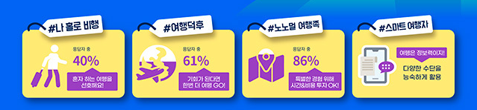
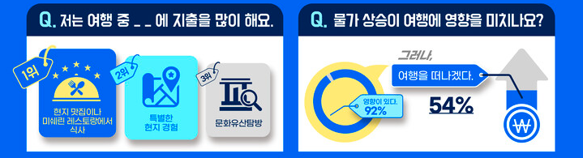
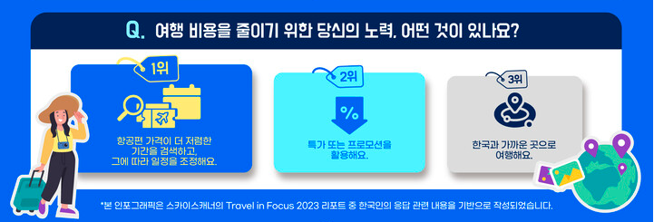
① 기획의도 (Planning)
광고와 주관적인 리뷰 및 검증을 거쳐
정보성 글을 공유하는
여행자들을 위한 커뮤니티를 만들어보자

Slide 5
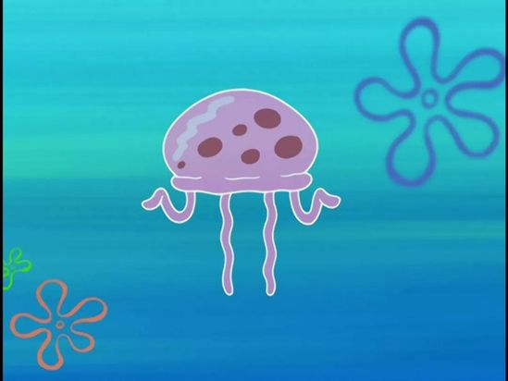
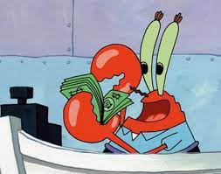
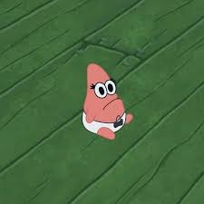


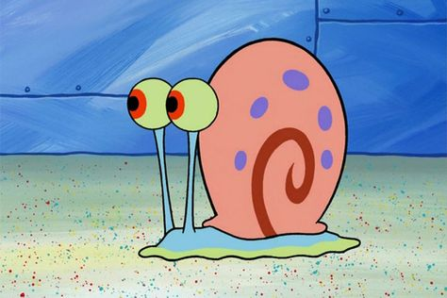
② 팀원소개 (Member)
Leader : 유승태
Manager : 김성우
Staff : 정주이
Staff : 김지은
Staff : 정대원
Staff : 이재빈
01
02
03
04
05
06
CONTENTS A
컨텐츠에 대한 내용을 적어요
Enjoy your stylish business and campus life with BIZCAM
CONTENTS A
컨텐츠에 대한 내용을 적어요
Enjoy your stylish business and campus life with BIZCAM
CONTENTS A
컨텐츠에 대한 내용을 적어요
Enjoy your stylish business and campus life with BIZCAM
CONTENTS A
컨텐츠에 대한 내용을 적어요
Enjoy your stylish business and campus life with BIZCAM
CONTENTS A
컨텐츠에 대한 내용을 적어요
Enjoy your stylish business and campus life with BIZCAM
CONTENTS A
컨텐츠에 대한 내용을 적어요
Enjoy your stylish business and campus life with BIZCAM

Slide 6
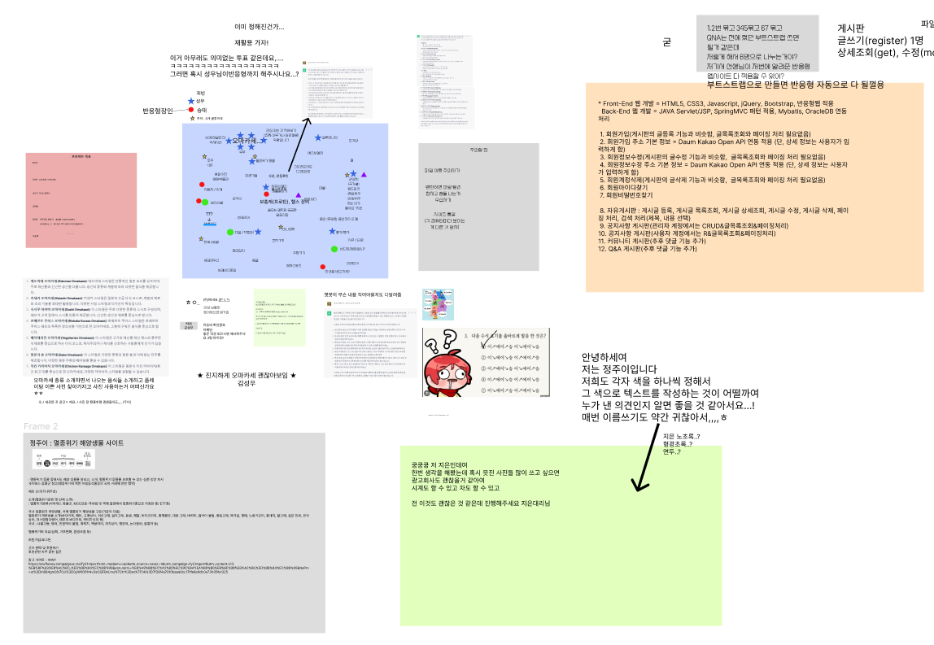
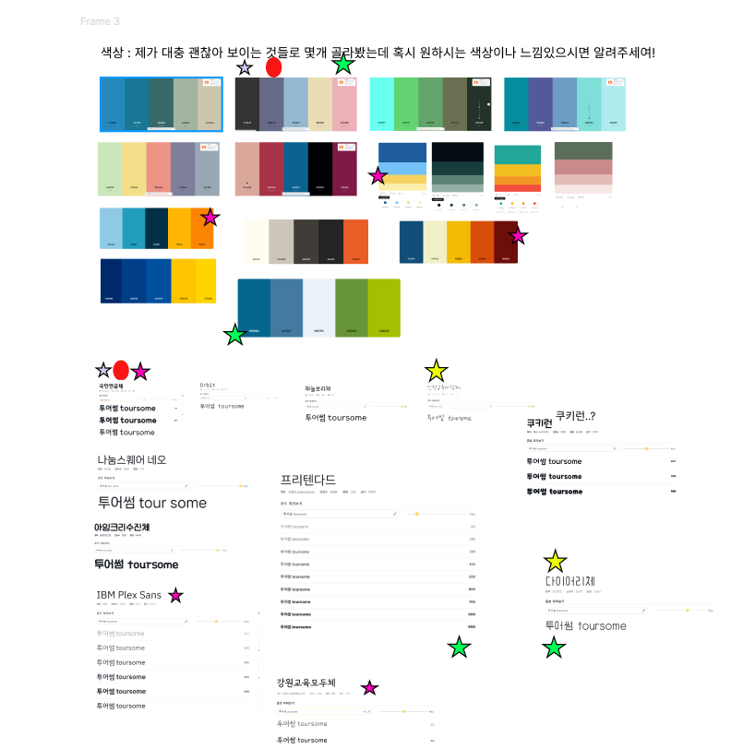
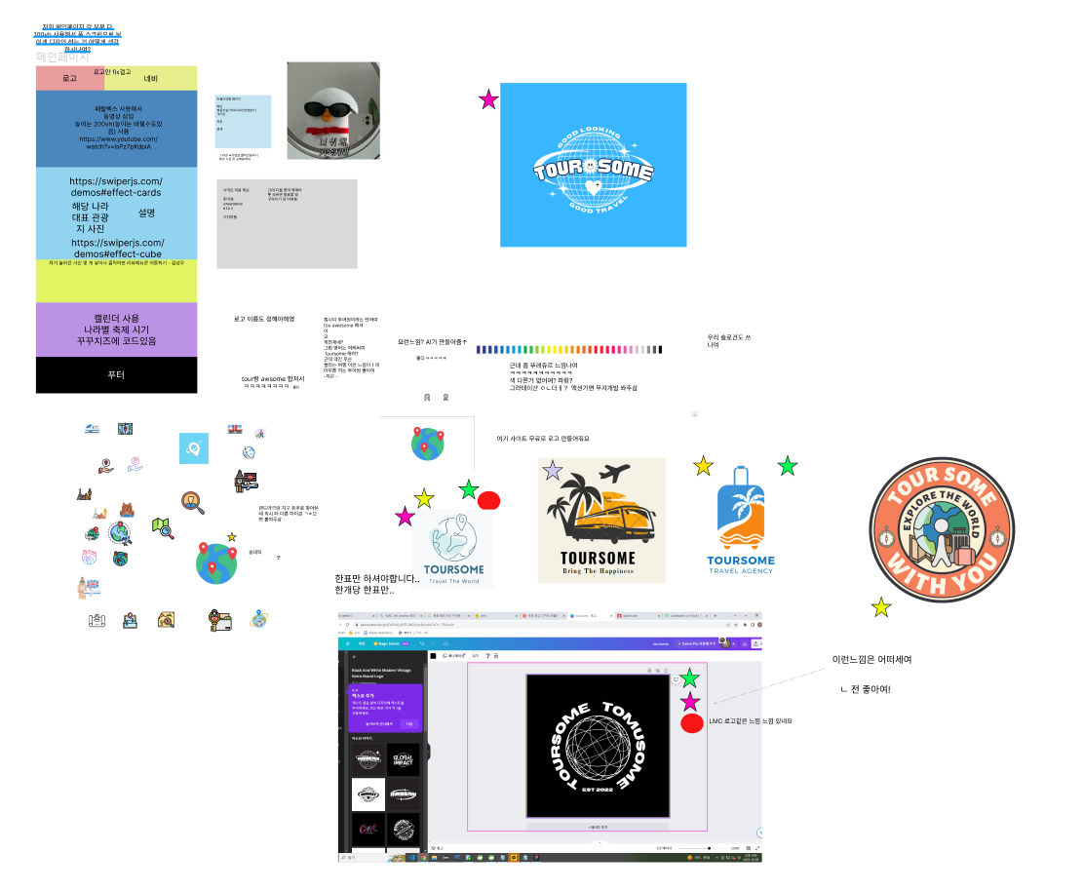
③ 개발환경&적용기술 (Development / Technology)

Slide 7
SWOT Analysis strength / weakness / opportunity / threat
약점 Weakness
기업의 환경분석을 통해 강점(strength)과 약점(weakness), 기회(opportunity)와 위협(threat)
요인을 규정하고 이를 토대로 마케팅 전략을 수립하는 기법
강점 Strength
기업의 환경분석을 통해 강점(strength)과 약점(weakness), 기회(opportunity)와 위협(threat)
요인을 규정하고 이를 토대로 마케팅 전략을 수립하는 기법
W
Weakness
약점
S
Strength
강점
T
Threat
위협
기회 Opportunity
기업의 환경분석을 통해 강점(strength)과 약점(weakness), 기회(opportunity)와 위협(threat)
요인을 규정하고 이를 토대로 마케팅 전략을 수립하는 기법
O
Opportunity
기회
위협 Threat
기업의 환경분석을 통해 강점(strength)과 약점(weakness), 기회(opportunity)와 위협(threat)
요인을 규정하고 이를 토대로 마케팅 전략을 수립하는 기법

Slide 9
SWOT Analysis strength / weakness / opportunity / threat
강점 Strength
기업의 환경분석을 통해 강점(strength)과 약점(weakness), 기회(opportunity)와 위협(threat)
요인을 규정하고 이를 토대로 마케팅 전략을 수립하는 기법
약점 Weakness
기업의 환경분석을 통해 강점(strength)과 약점(weakness), 기회(opportunity)와 위협(threat)
요인을 규정하고 이를 토대로 마케팅 전략을 수립하는 기법
S
Strength
강점
W
Weakness
약점
기회 Opportunity
기업의 환경분석을 통해 강점(strength)과 약점(weakness), 기회(opportunity)와 위협(threat)
요인을 규정하고 이를 토대로 마케팅 전략을 수립하는 기법
O
Opportunity
기회
T
Threat
위협
위협 Threat
기업의 환경분석을 통해 강점(strength)과 약점(weakness), 기회(opportunity)와 위협(threat)
요인을 규정하고 이를 토대로 마케팅 전략을 수립하는 기법

Slide 10

Team Member
CONTENTS A
컨텐츠에 대한 내용을 적어요
Enjoy your stylish business and campus life with BIZCAM
CONTENTS A
컨텐츠에 대한 내용을 적어요
Enjoy your stylish business and campus life with BIZCAM
Leader
Maneger
PPT PRESENTATION
PPT PRESENTATION
Staff
Staff
PPT PRESENTATION
PPT PRESENTATION
CONTENTS A
컨텐츠에 대한 내용을 적어요
Enjoy your stylish business and campus life with BIZCAM
CONTENTS A
컨텐츠에 대한 내용을 적어요
Enjoy your stylish business and campus life with BIZCAM

